Slide 1
Biometrijska identifikacija Specijalistički rad
Mentor:
Doc. dr Vladimir Božović
Student:
Hanadi Beganović

Slide 2
Uvod
Potreba za identifikacijom je stara koliko i ljudski rod. Još 500 godina p.n.e. Vavilonski trgovci su pomoću otisaka prstiju potvrđivali poslovne transakcije
U svakodnevnom životu, ljude oko nas lako identifikujemo i prepoznajemo posle samo jednog pogleda
U modernom svetu, sa sve bržim razvojem računara i računarskih mreža, potrebni su sve pouzdaniji vidovi identifikacije ličnosti
Uzevši u obzir prednosti i neželjene posledice, biometrija je danas najpouzdaniji način raspoznavanja.

Slide 3
Biometrijski sistemi
Reč biometrija nastala je od dve grčka reči : bios(život) i metria(meriti). Sama ideja biometrije je veoma stara
Načini provere identiteta: nešto što znaš(PIN,šifra),nešto što imaš(dokument, identifikaciona kartica),nešto što jesi(izgled – biometrija)
U računarskom svetu identitet je definisan na sledeci nacin: “jedinstven naziv osobe, uređaja ili oba prepoznat od strane sistema”. Najčešće korišćen naziv za proveru identiteta je autentifikacija.

Slide 4
Biometrijski sistemi(2)
Tipičan biometrijski sistem se sastoji iz 5 komponenti:
1)Senzor – koristi se za prikupljanje podataka i njihovo konvertovanje u digitalni oblik
2)Algoritam za obradu signala – vrši kontrolu kvaliteta i pravi biometrijski šablon
3)Komponente za skladištenje podataka – skladište informacije sa kojima će biometrijski šabloni biti poređeni
4)Algoritam poređenja – novi biometrijski šablon poredi sa već postoječim šablonima u bazi podataka
5)Proces odlučivanja – donošenje konačne odluke. Ova
komponenta mora biti potpomognuta od strane čoveka

Slide 5
Biometrijske metode
Dve su osnovne klase biometrijskih tehnika: fiziološka tehnika koja meri fiziolološke karakteristike osobe, i tehnika koja se bazira na ponašanju osobe
U metode prepoznavanja na osnovu fizioloških osobina spadaju: metoda prepoznavanja pomoću otisaka prstiju, prepoznavanje pomoću crta lica, geometrija dlana, skeniranje oka, prepoznavanje glasa
Metode prepoznavanja na osnovu ponašanja su analiza rukopisa i potpisa, dinamika kucanja na tastaturi, identifikacija na osnovu senke (hoda)

Slide 6
Biometrijske metode(2)
Kod svih biometrijskih metoda, posle skeniranja, kreira se fajl sa glavnim karakteristikama koji se zove šablon, i on se zatim poredi sa već postojećim šablonima u bazi kako bi se ispitalo da li postoji podudaranje
Najčešće se kombinuje više različitih metoda, da bi se obezbedila što veća tačnost, i da bi se smanjila mogućnost falsifikovanja

Slide 7
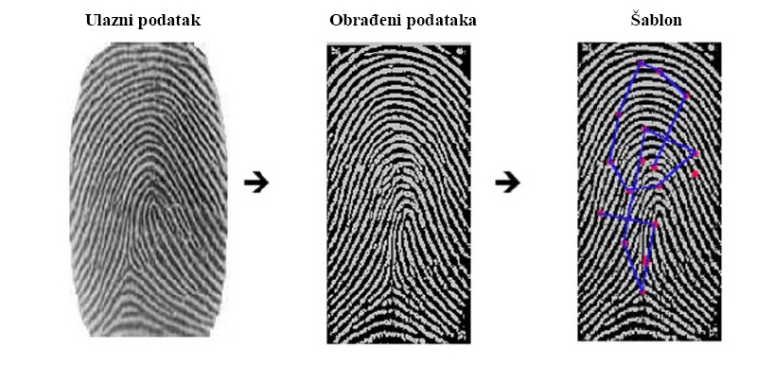
Primer: Metoda prepoznavanja pomoću otiska prsta
Razlikujemo 2 koraka:izdvajanje minucija ( lokalnih karakteristika brazdi na prstima) i nalaženje odgovarajućeg uzorka u bazi otisaka

Slide 8
Primer: Metoda prepoznavanja pomoću otiska prsta(2)
Prvo se vrši skeniranje otiska, zatim se podaci sažimaju i kao rezultat se na kraju dobija fajl sa podskupom karakterističnih tačaka. Ovaj fajl predstavlja tzv. šablon otiska prsta.
Zatim se vrši verifikacija u kojoj se podaci o otisku primenom različitih algoritama porede sa ranijim podacima kako bi se ispitalo da li postoji podudaranje.
Ova procedura traje u proseku 2 sekunde.
Identifikacija na osnovu otisaka je poznata od davnina, i ima brojne prednosti, ali je i nejpodložnija falsifikovanju.

Slide 9
Tačnost i moguće greške
Biometrijski sistemi kao izlaz daju stepen podudaranja. Što je stepen podudaranja veći, to je sistem sigurniji da dva poređena uzorka dolaze od iste osobe
Greške se obično javljaju u procesu upisa, verifikacije ili identifikacije

Slide 10
Sigurnost i pouzdanost
Slabe tačke biometrijskih sistema: mogućnost falsifikovanja, napad Trojanskog konja, napad na komunikacione kanale, napad na bazu gde se čuvaju šabloni...
Zato je sigurnost najveći problem biometrike.
Zato se razvijaju različiti metodi za sprečavanje napada na biometrijske sisteme, a te metode u većini slučajeva uključuju kriptografiju.
Biometrijski podaci se kriptuju pomoću standardnih biometrijskih mehanizama(šifriranje, stegnografija i tehnika vodenog pečata), što poboljšava sveukupnu bezbedost sistema

Slide 11
Zaštita privatnosti
Zbog prisutnosti biometrijskih sistema u skoro svim sferama života, kod mnogih se javlja problem zaštite privatnosti i zato se neretko nailazi na otpor pojedinaca upotrebi biometrijskih sistema.
Kako bi se omogućila što je veća privatnost implementacija biometrijskih sistema mora se zasnivati na zakonskim osnovama: ograničava se prikupljanje podataka, mora se definisati u koje svrhe se skupljaju podaci, podaci su dostupni samo u one svrhe za koje su dati, lični podaci su zaštićeni od sigurnosnih rizika

Slide 12
Zaključak
U modernom svetu, sve je veća potreba za pouzdanom identifikacijom
Biometrijska identifikacija zato polako postaje sastavni deo naših života, zahvaljujući svojoj efikasnosti, brzini i sigurnosti utvrđivanja identiteta

Slide 13
Hvala na pažnji!

